Slide 1


Dự án tốt nghiệp
Website bán thức ăn nhanh
Giảng viên hướng dẫn: Thầy Cao Hoàng Phúc
Lớp: PRO2112_IT17106_T

Slide 2

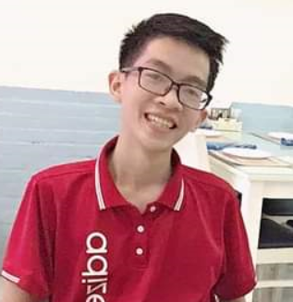
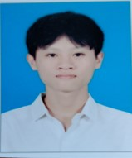


Giới thiệu thành viên
Lê Minh Thành
PS18795 (Leader)
Nguyễn Hồng Vinh PS17979
Trần Hải Triều
PS15056
Nguyễn Ngọc Giàu
PS14677
Đào Hồng Đăng
PS17490

Slide 3
01
Tổng quan về dự án.
02
Khảo sát và thiết kế.
Nội Dung
03
Thực hiện dự án.
04
Tổng kết và Demo.

Slide 4
Tổng quan về dự án
1

Slide 5
1.1 Tổng quan
Đối tượng hướng đến?
Giới thiệu về website?
Lý do chọn đề tài?
Xu hướng phát triển?

Slide 6
1.2 Phân tích SWOT
STRENGTHS
-Nhận được sự hỗ trợ, góp ý từ giáo viên hướng dẫn
-Các thành viên trong nhóm tích cực hỗ trợ lẫn nhau
WEAKNESSES
Trong quá trình code gặp rất nhiều lỗi gây mất thời gian cho tiến trình của dự án
S
W
Website có những tính năng cần thiết và áp dụng cao trong thực tế
OPPORTUNITIES
Khó khăn trong việc tìm kiếm dịch vụ hosting và triển khai dự án lên hosting.
THREATS
O
T

Slide 7











1.3 Công nghệ sử dụng.
Công cụ.
Công nghệ
Quản trị.

Slide 8






1.4 Công cụ hỗ trợ

Slide 9
Khảo sát và thiết kế
2

Slide 10
2.1 Khảo sát
Gồm những khảo sát nào?

Slide 11

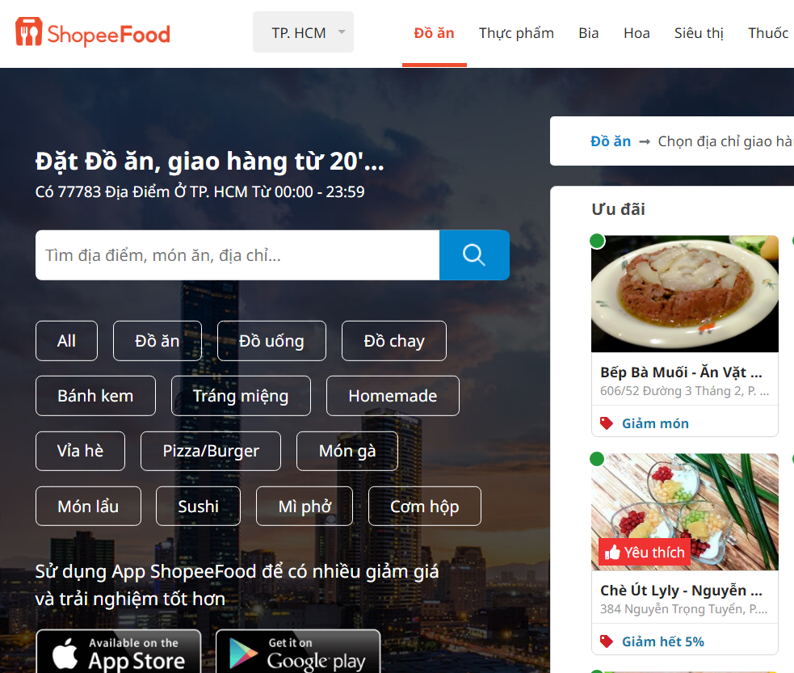
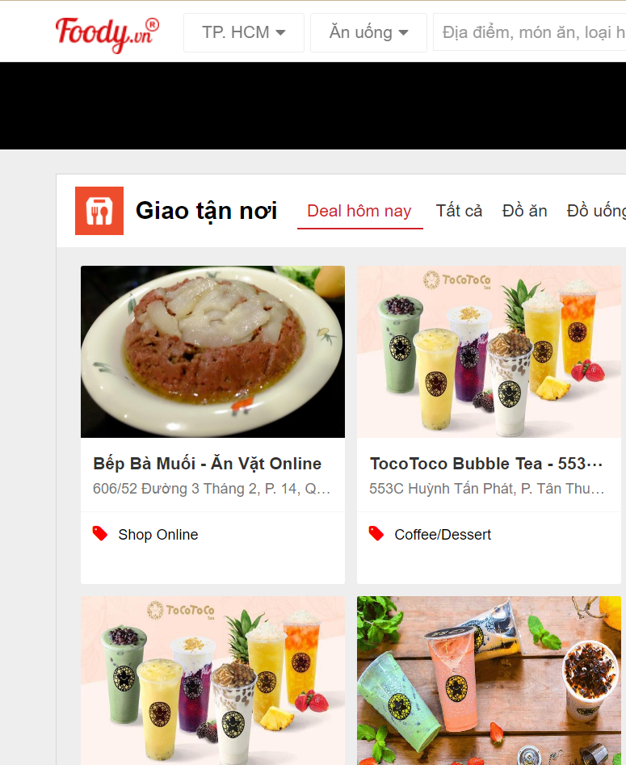
2.1.1 Khảo sát websites
Những website tiêu biểu

Slide 12

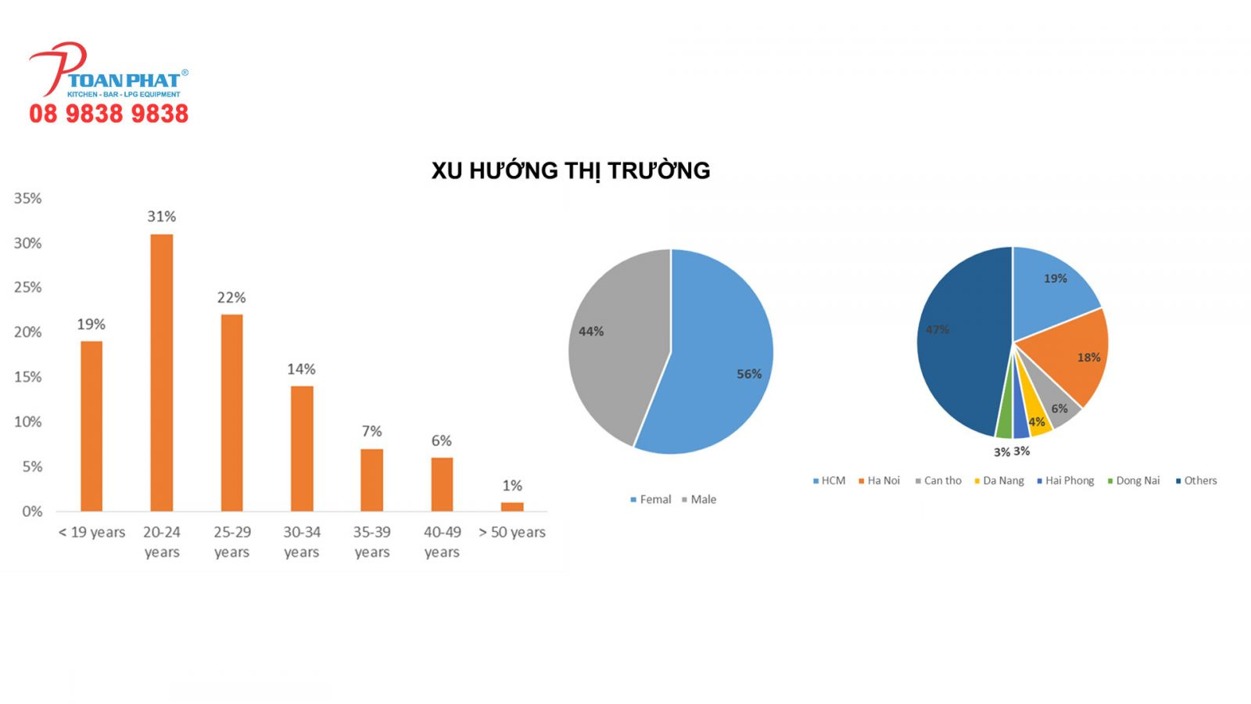

2.1.2 Khảo sát thị trường

Slide 13

2.1.3 Khảo sát chức năng
Những chức năng chính
Đăng nhập, đăng ký
Quản lý tài khoản
Quản lý giỏ hàng
Thanh toán
Quản lý sản phẩm và đơn hàng
Yêu cầu hệ thống
Giao diện thân thiện
Dễ sử dụng
Hệ thống chuyên nghiệp
Thanh toán đơn giản, nhanh chóng

Slide 14
2.2 Thiết kế
Thiết kế những gì?

Slide 15

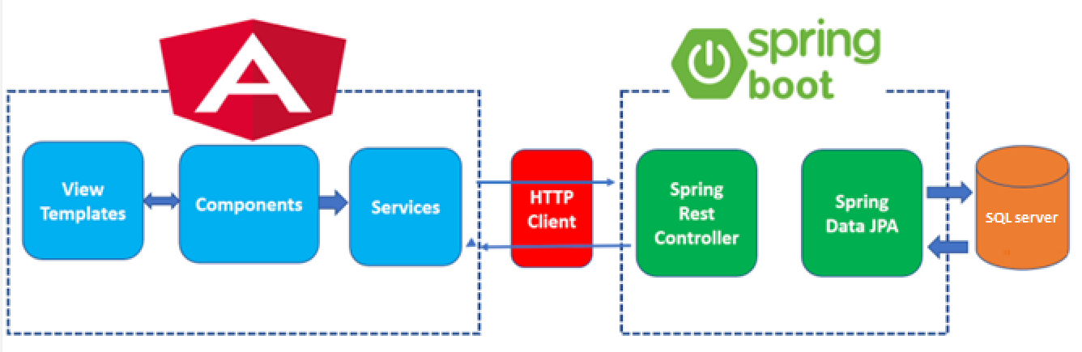
2.2.1 Mô hình công nghệ

Slide 16

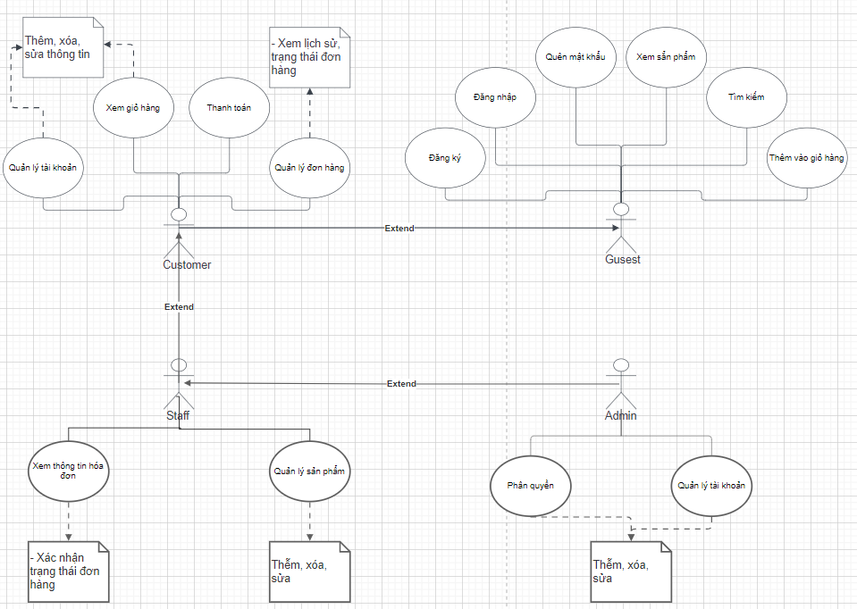
2.2.2 Sơ đồ User Case

Slide 17

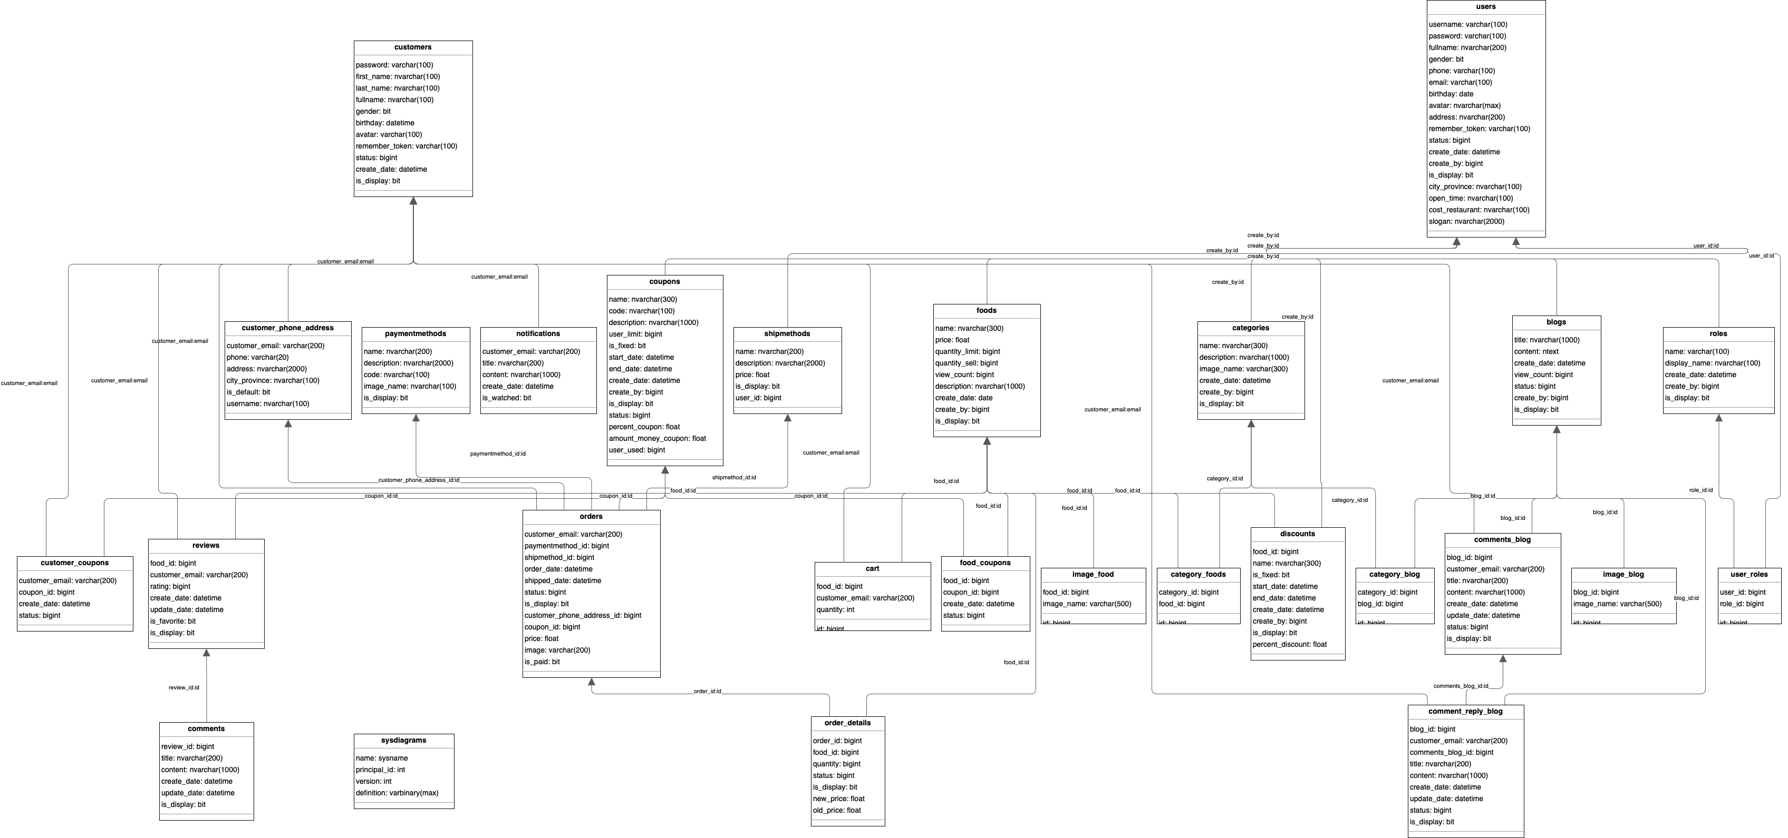
2.2.3 Sơ đồ ERD

Slide 18
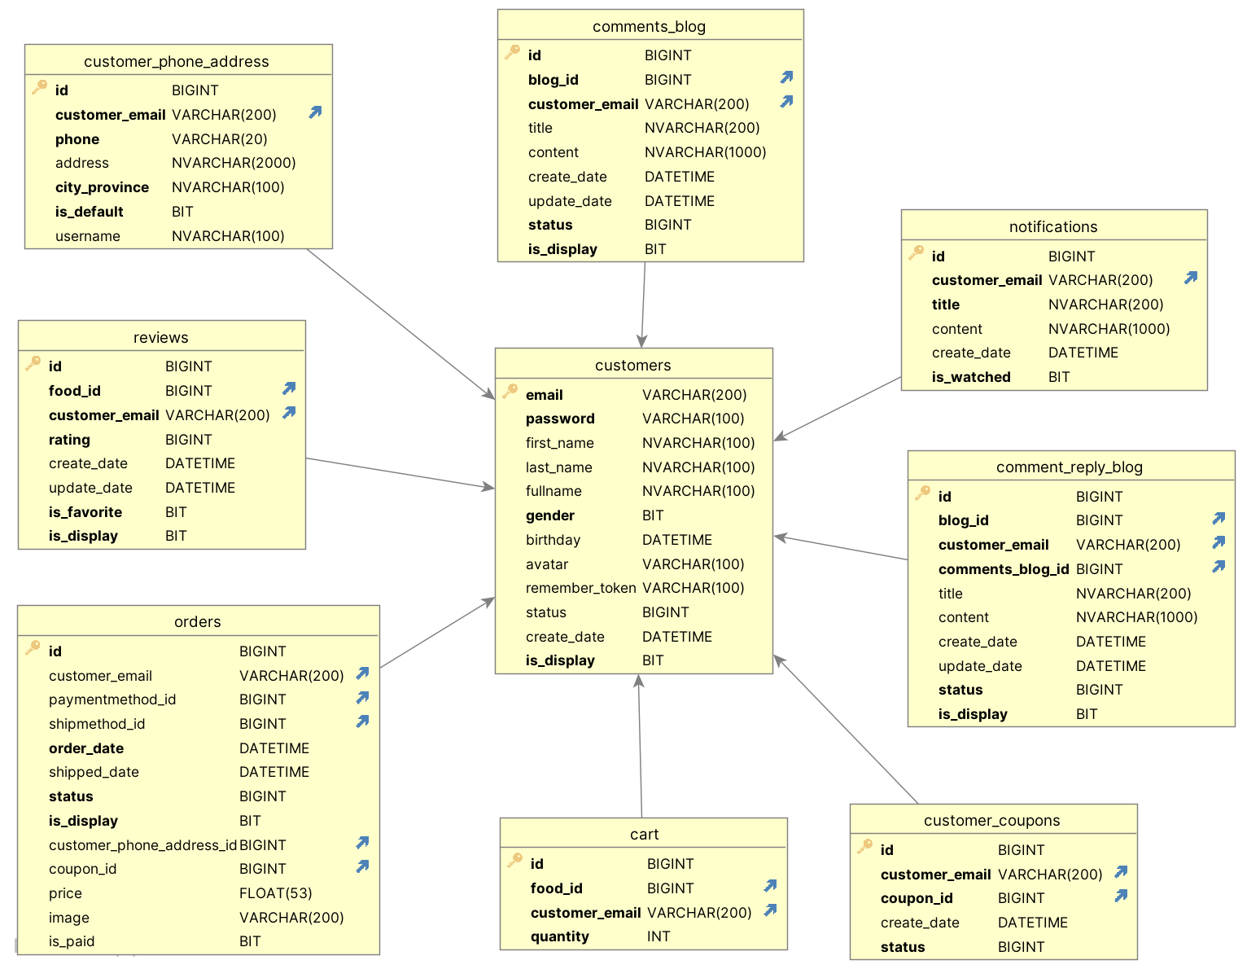
2.2.4 Thiết kế hệ thống

Slide 19
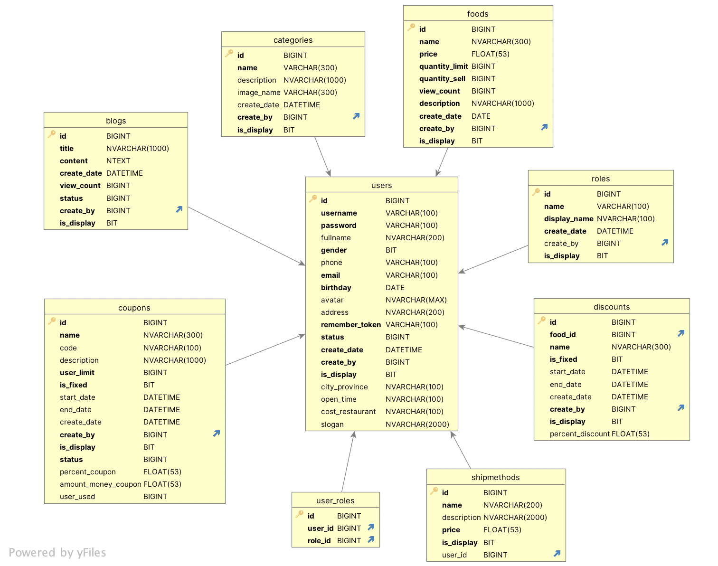
2.2.4 Thiết kế hệ thống

Slide 20
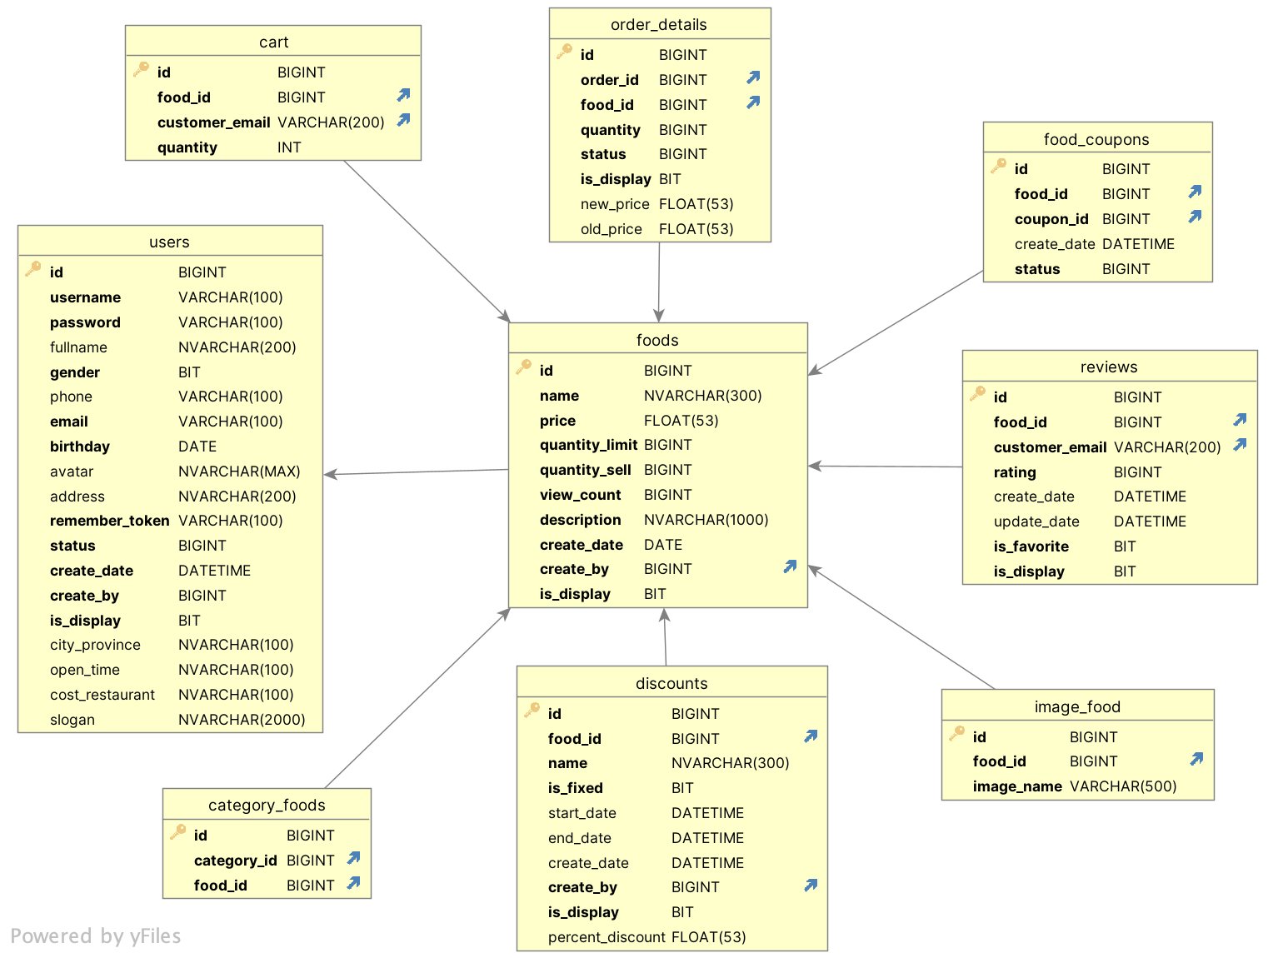
2.2.4 Thiết kế hệ thống

Slide 21
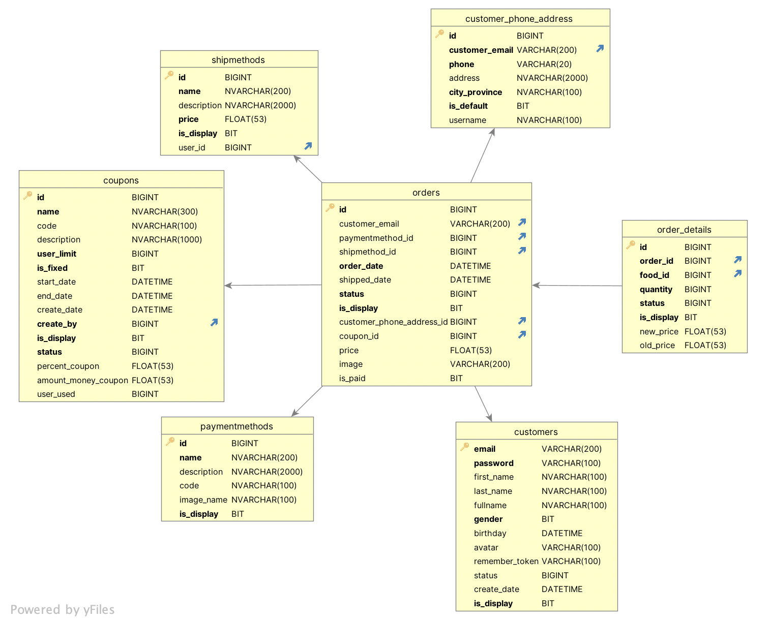
2.2.4 Thiết kế hệ thống

Slide 22
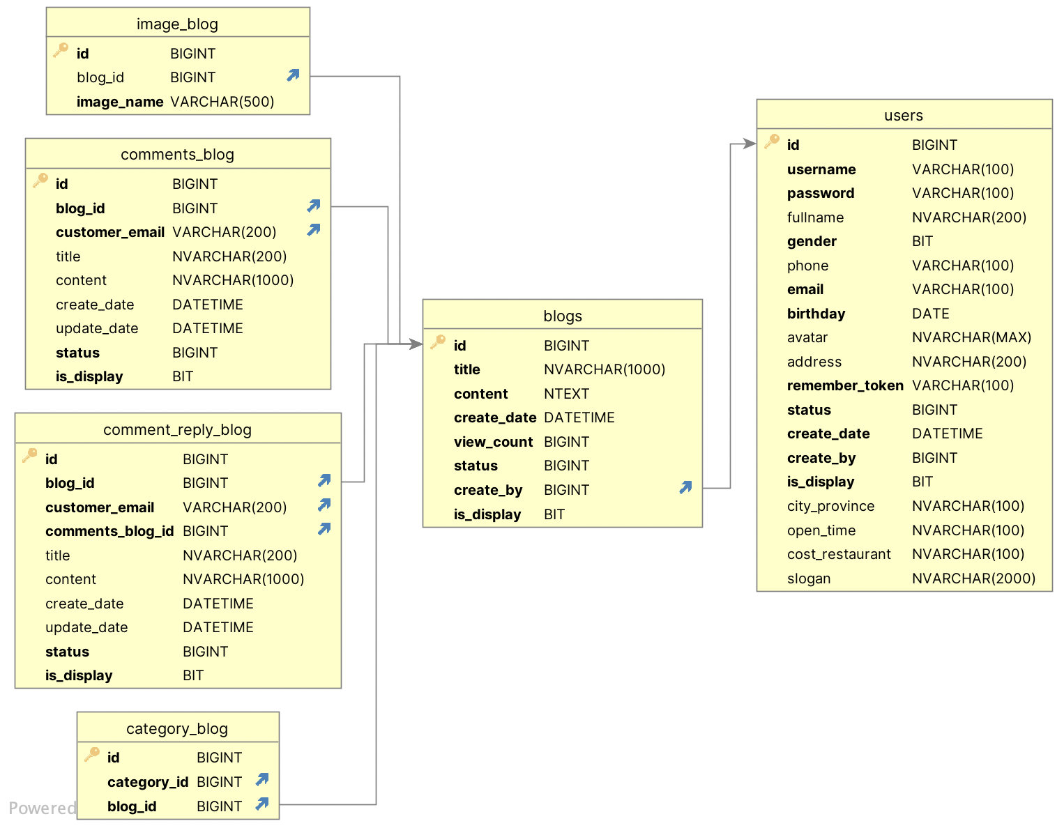
2.2.4 Thiết kế hệ thống

Slide 23
2.3 Thiết kế ứng dụng
Bao gồm những giao diện nào?

Slide 24

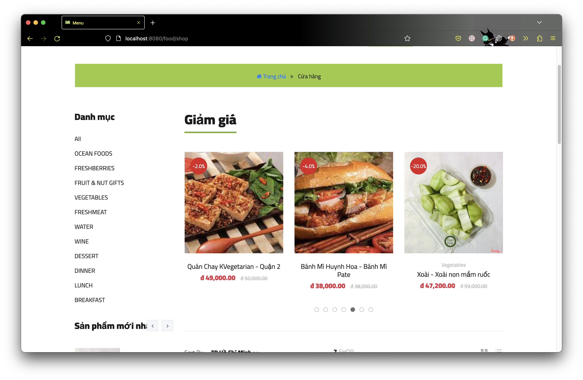
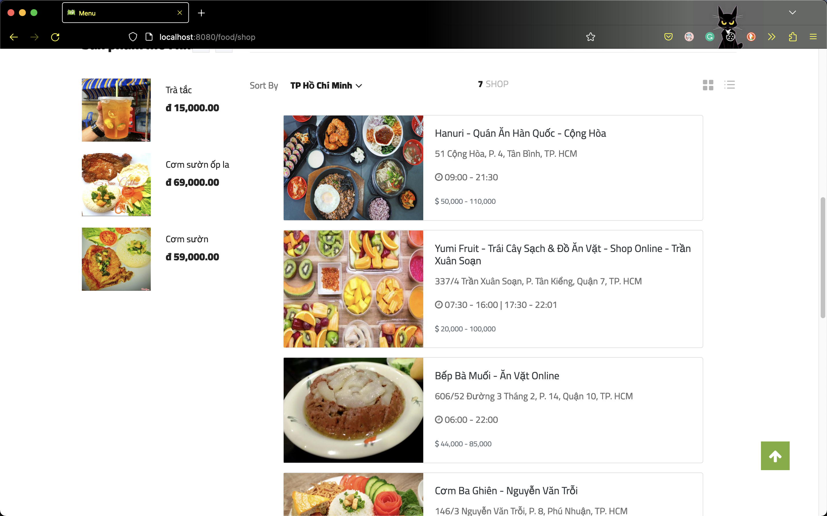
2.3.1 Giao diện menu

Slide 25

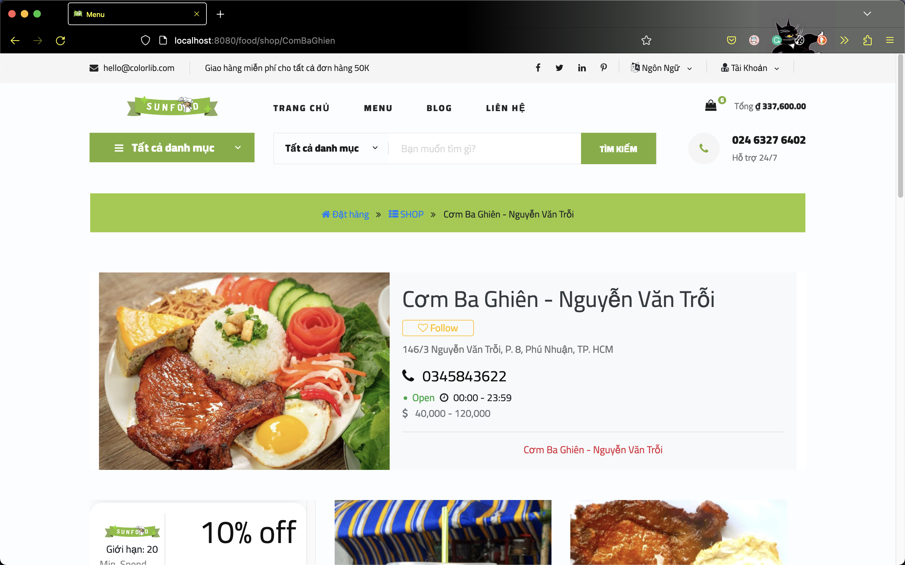
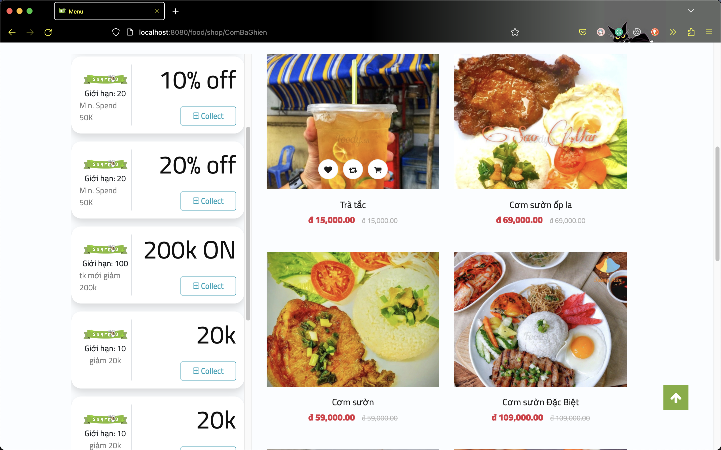
2.3.2 Giao diện cửa hàng

Slide 26

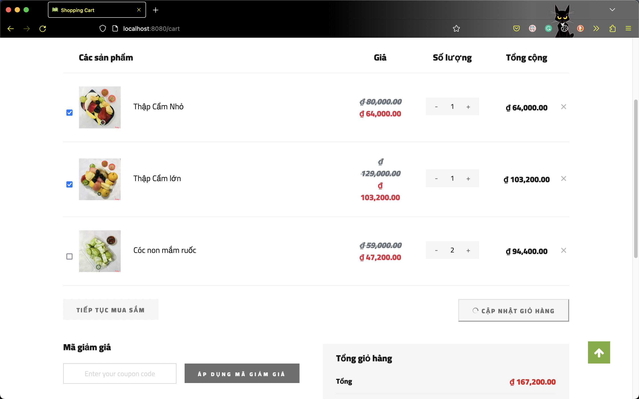
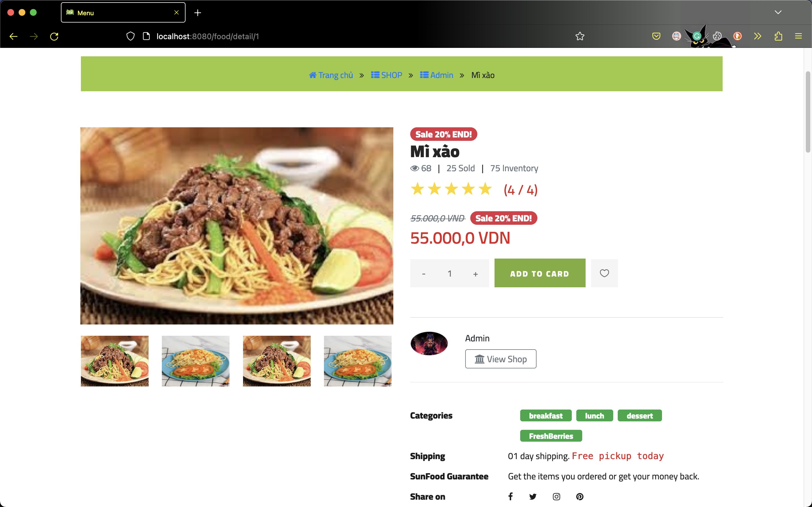
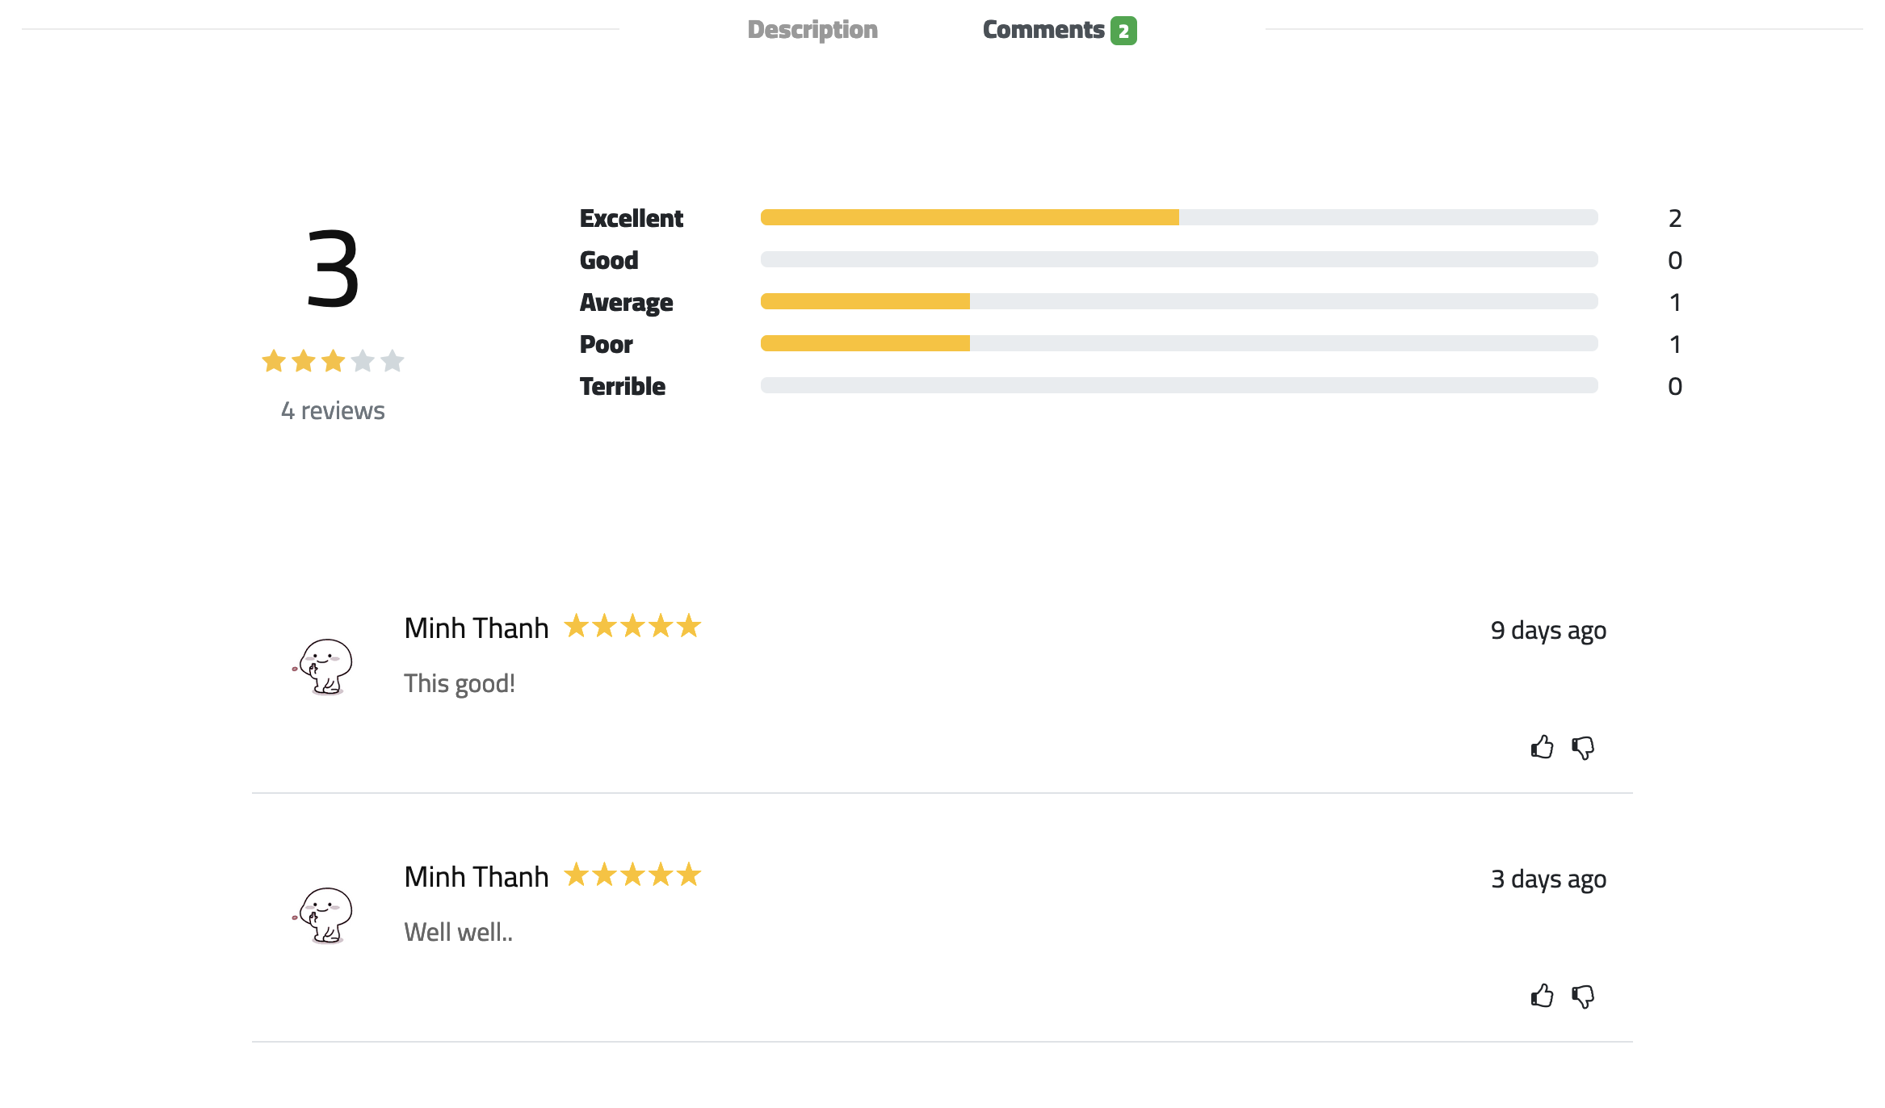
2.3.3 Giao diện sản phẩm và giỏ hàng

Slide 27

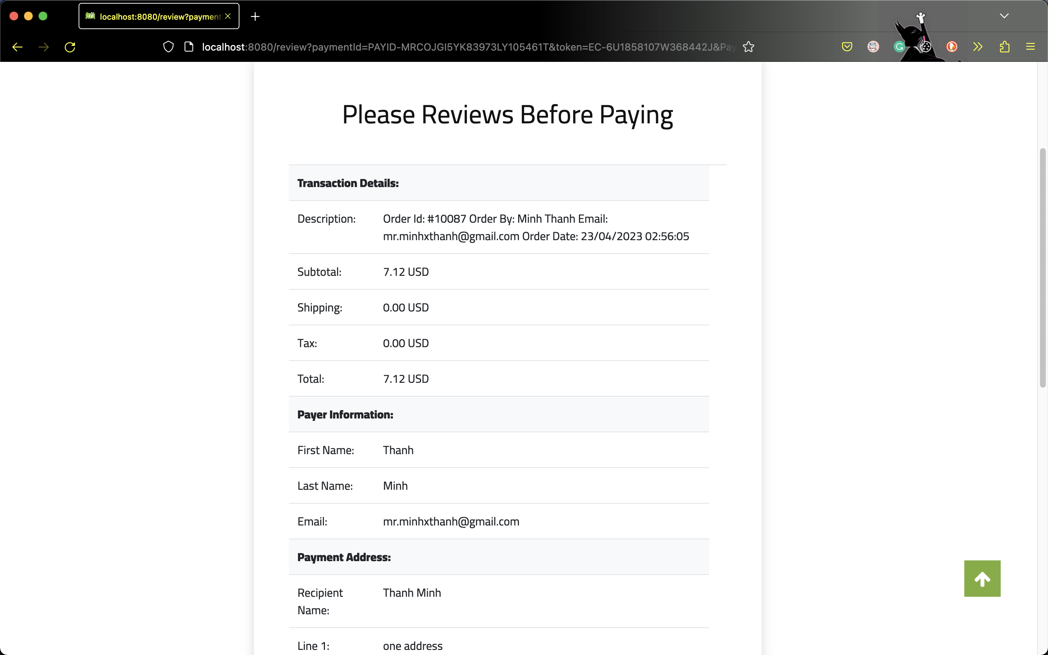
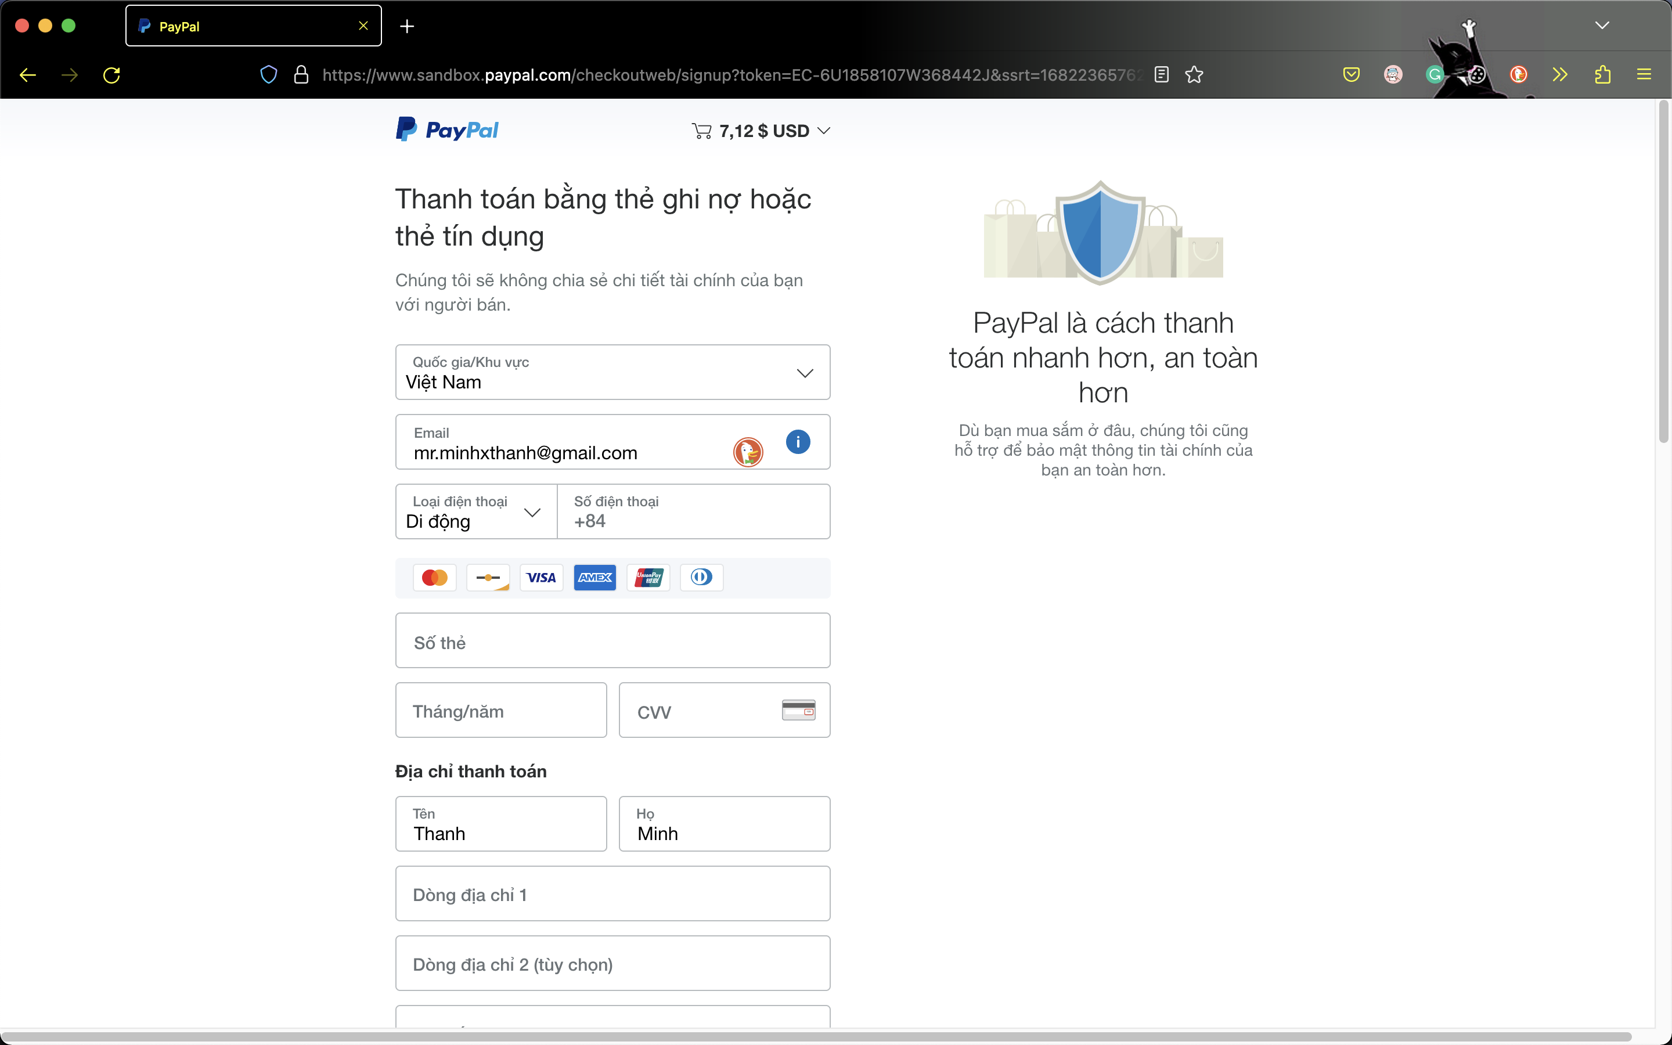
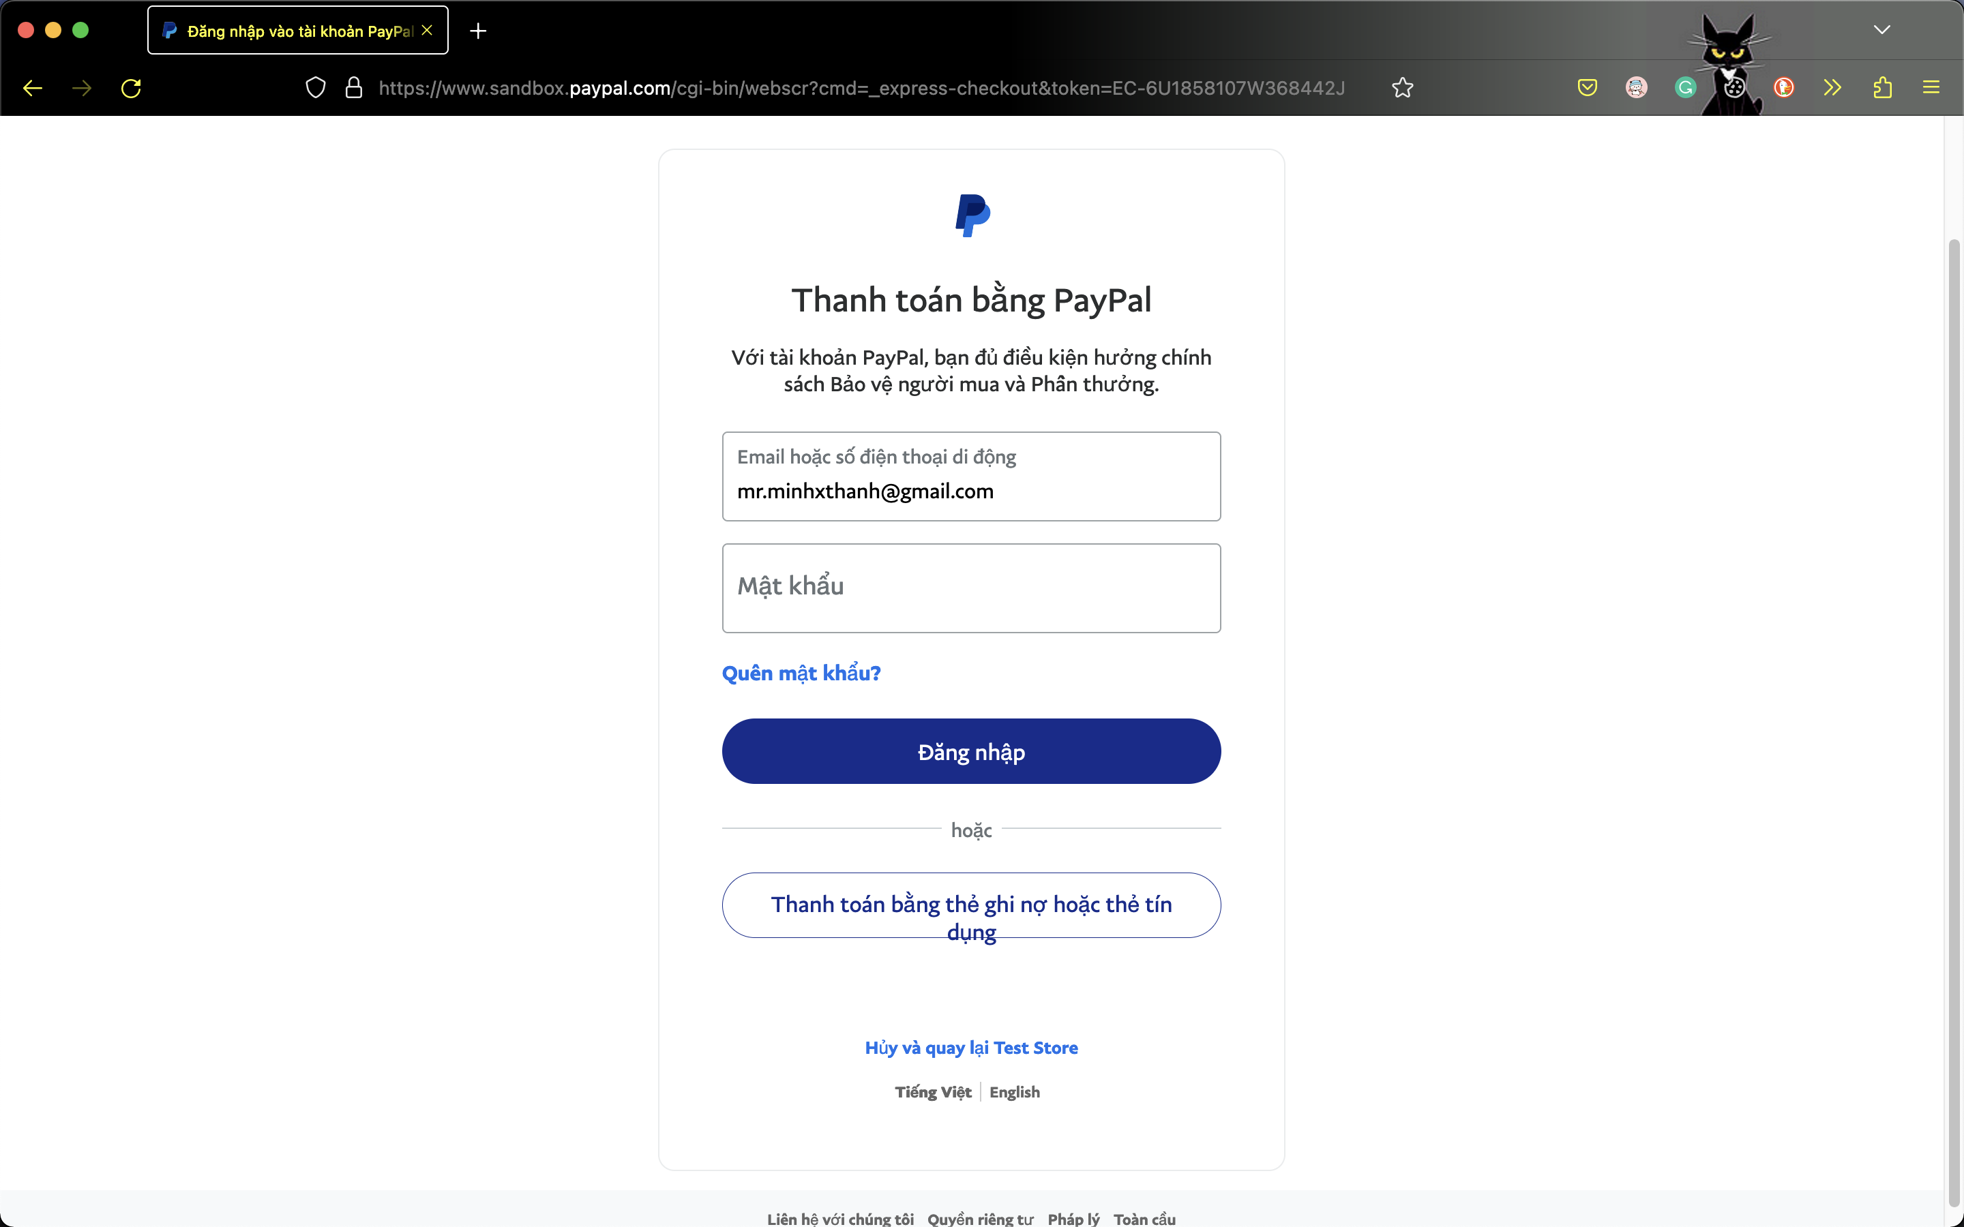
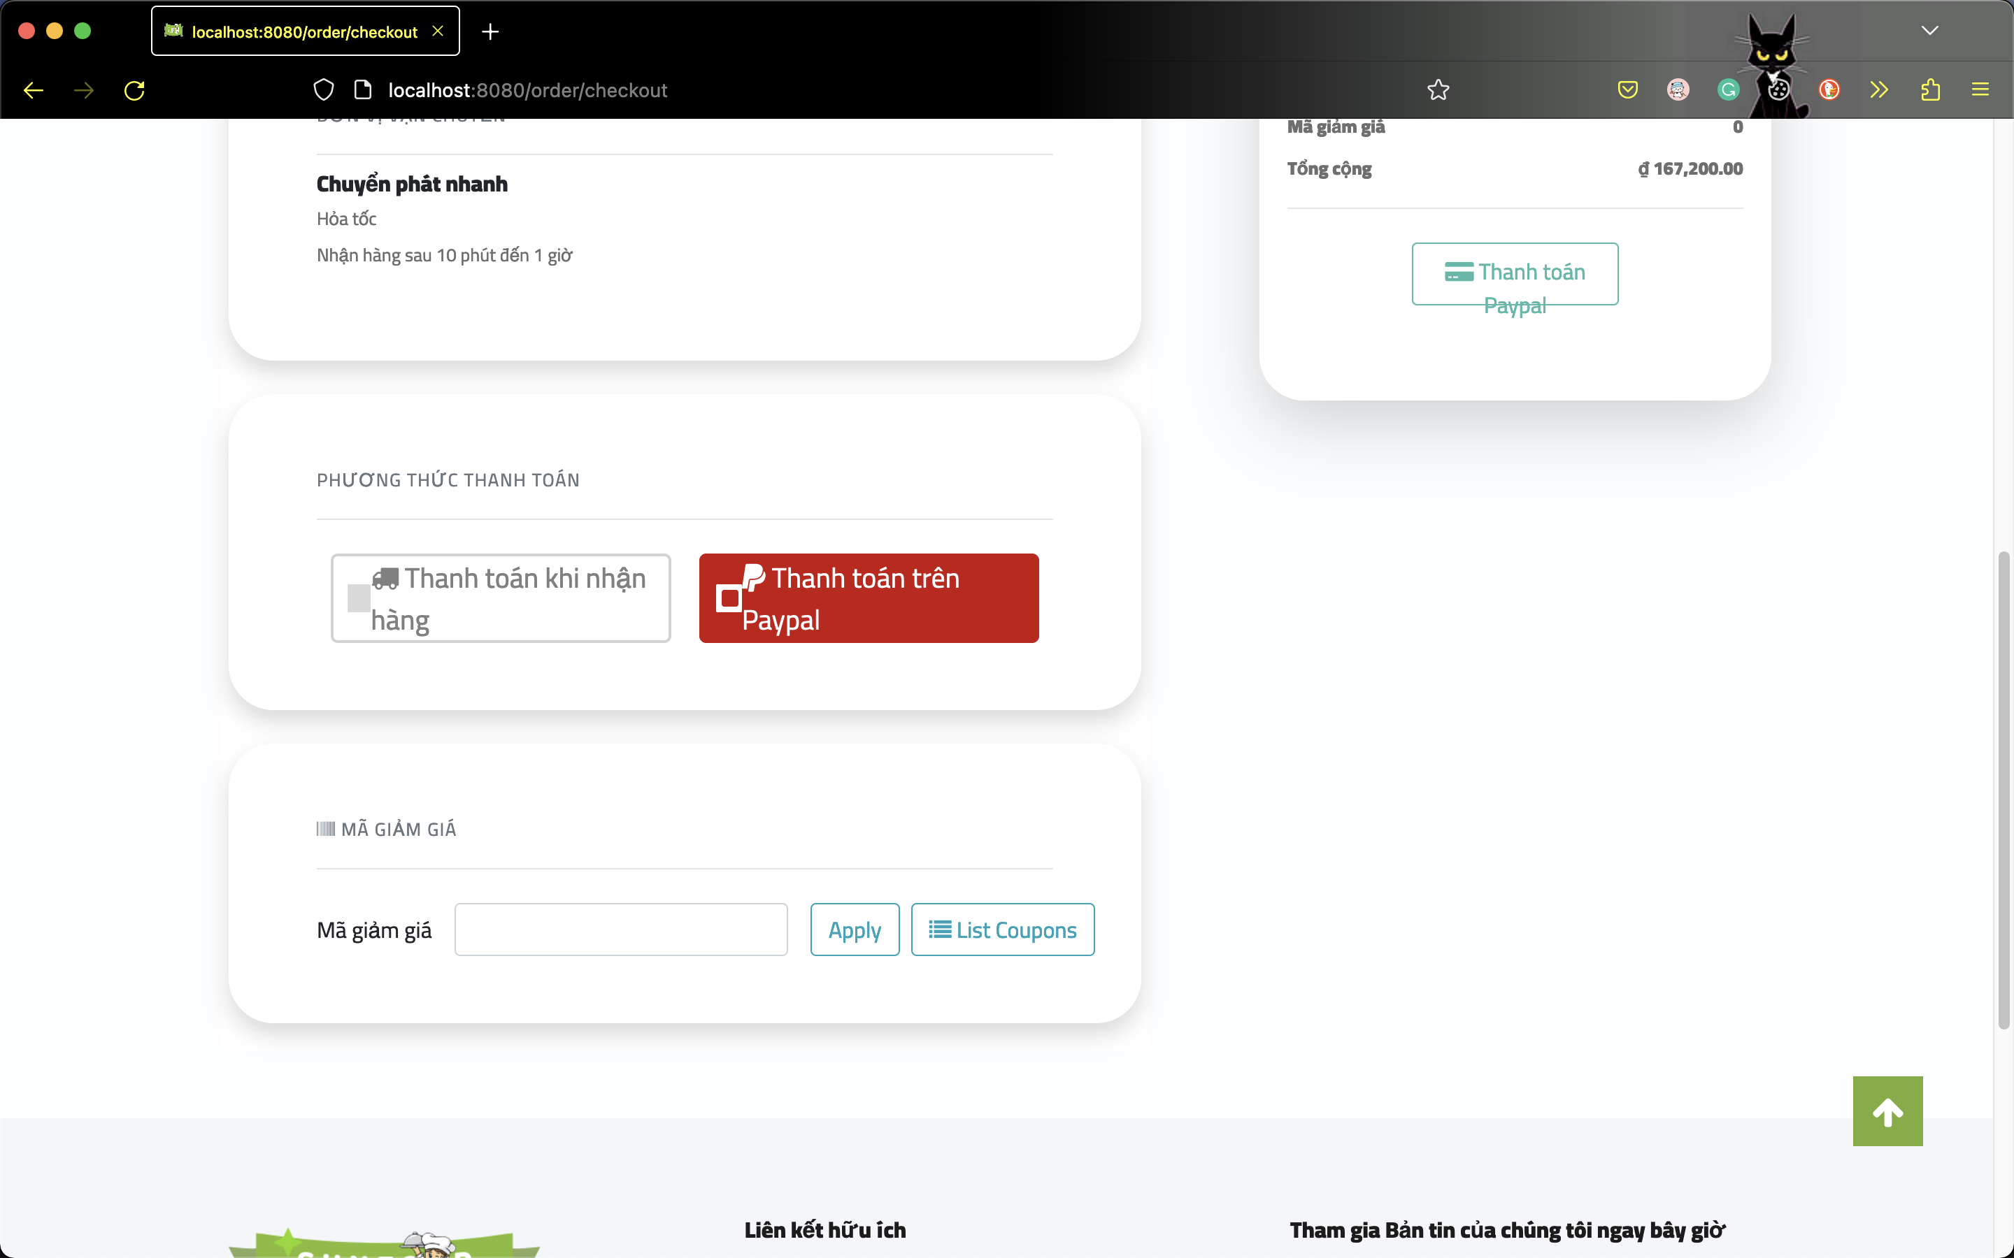
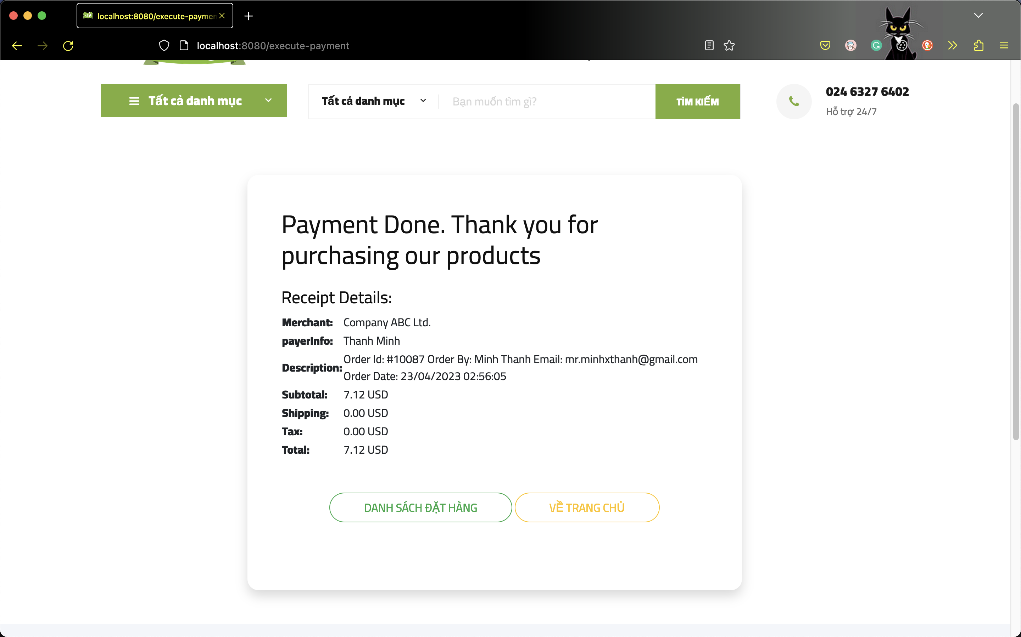
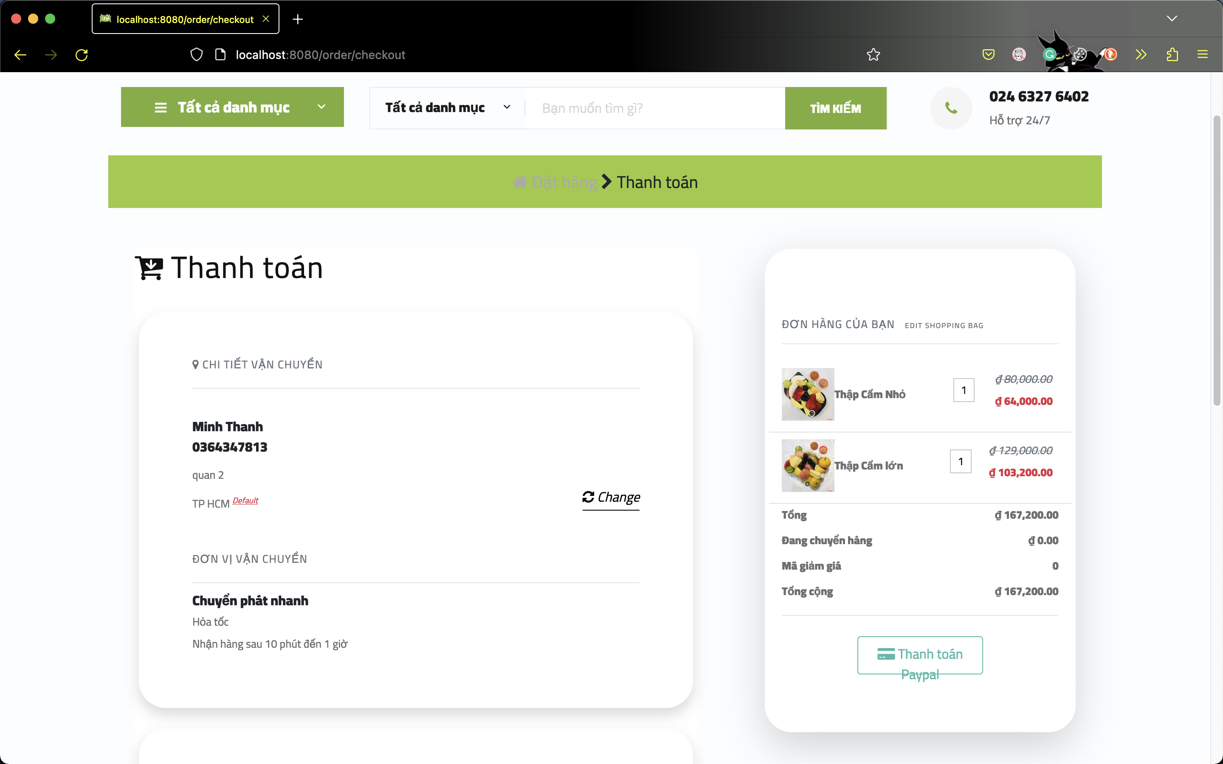
2.3.4 Giao diện thanh toán bằng PayPal

Slide 28
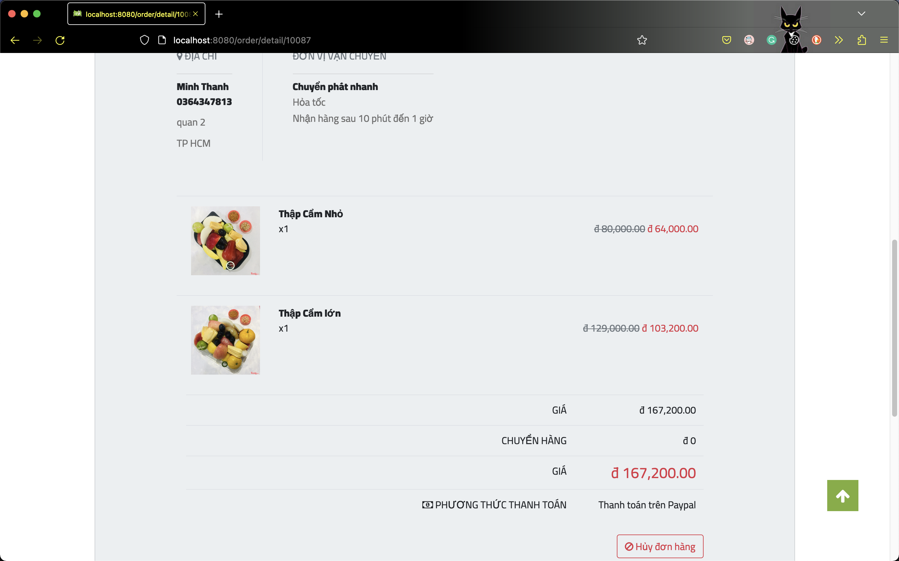
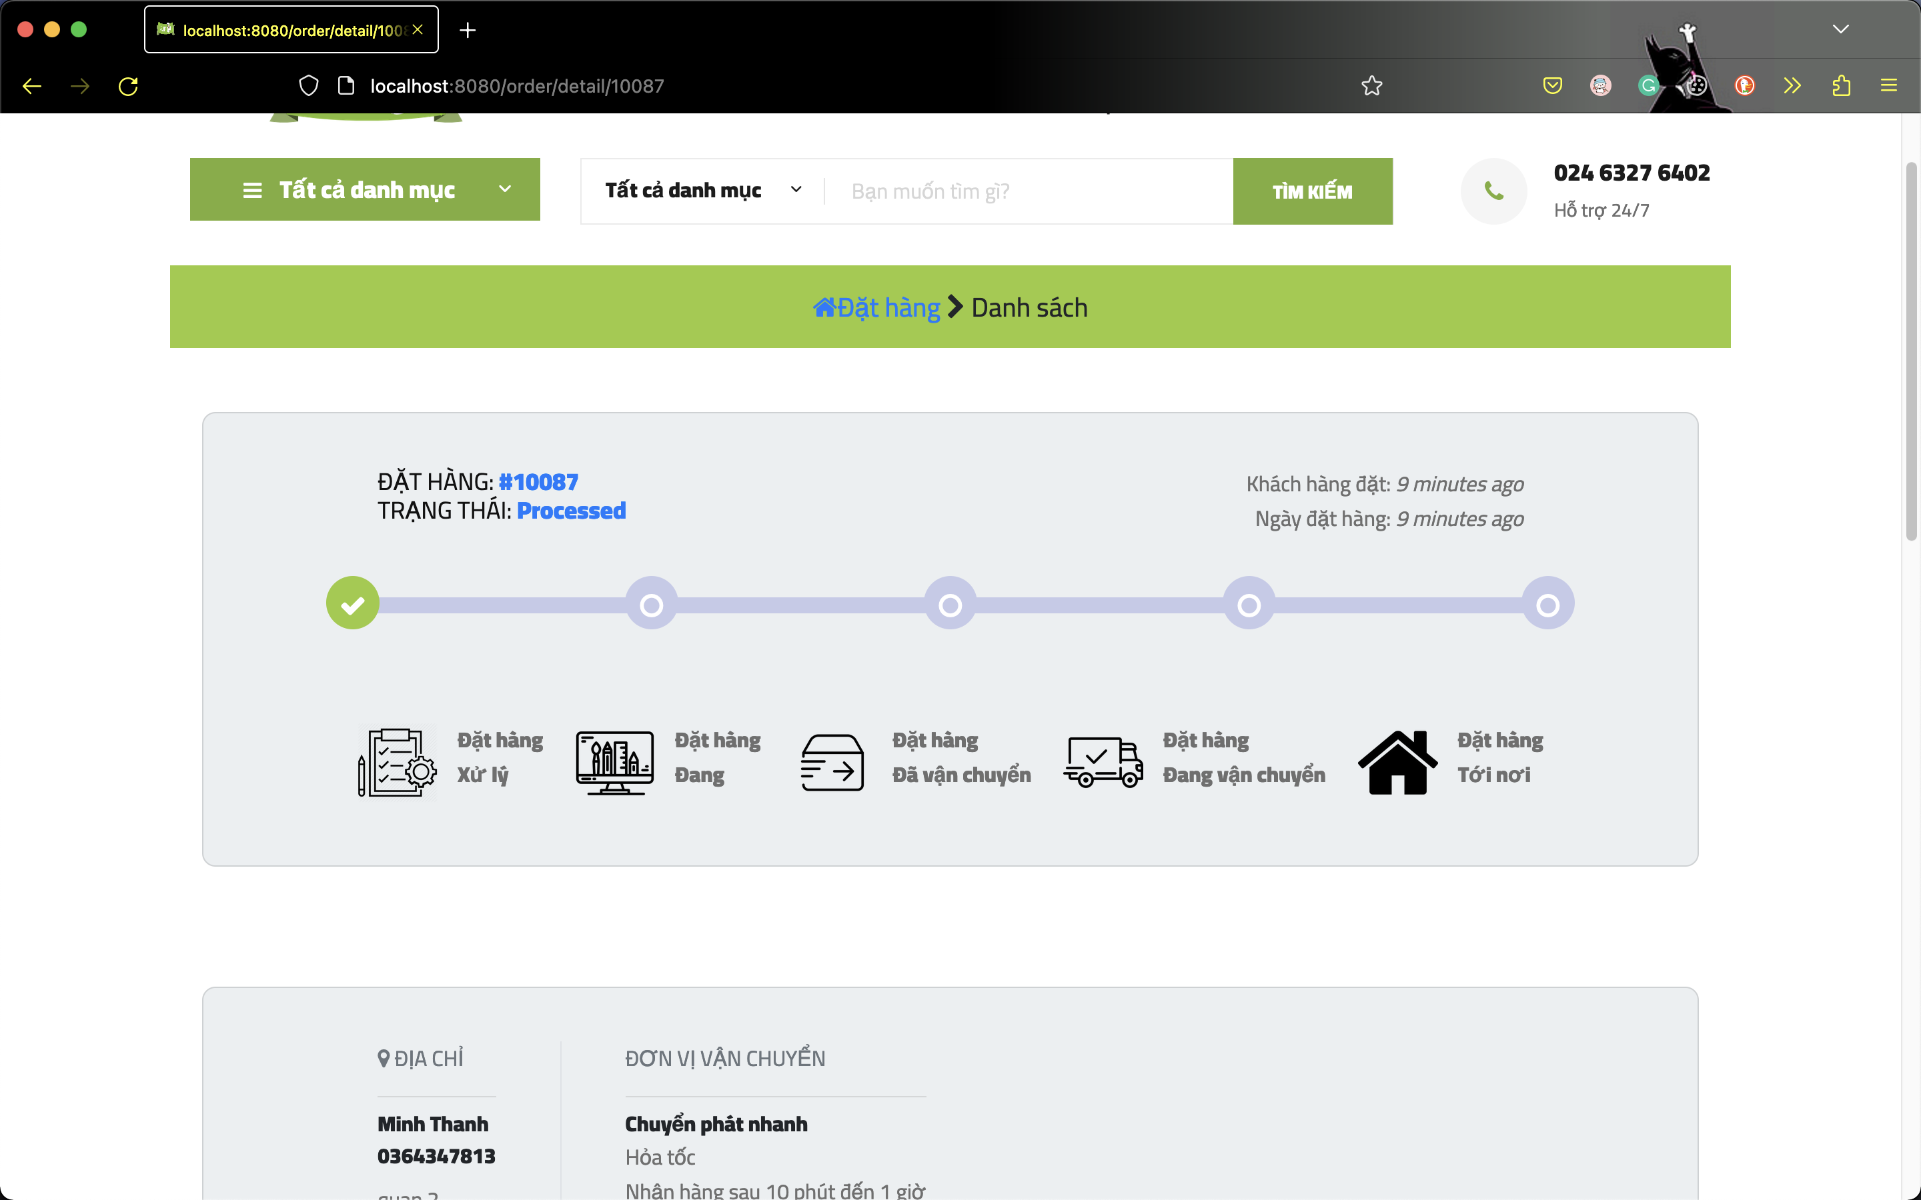
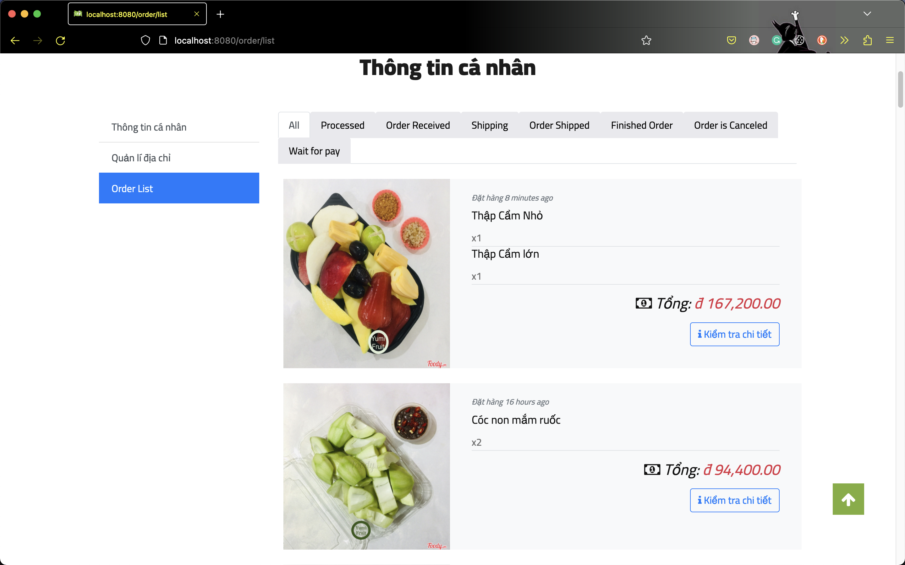
2.3.5 Danh sách đơn hàng và chi tiết đơn hàng

Slide 29

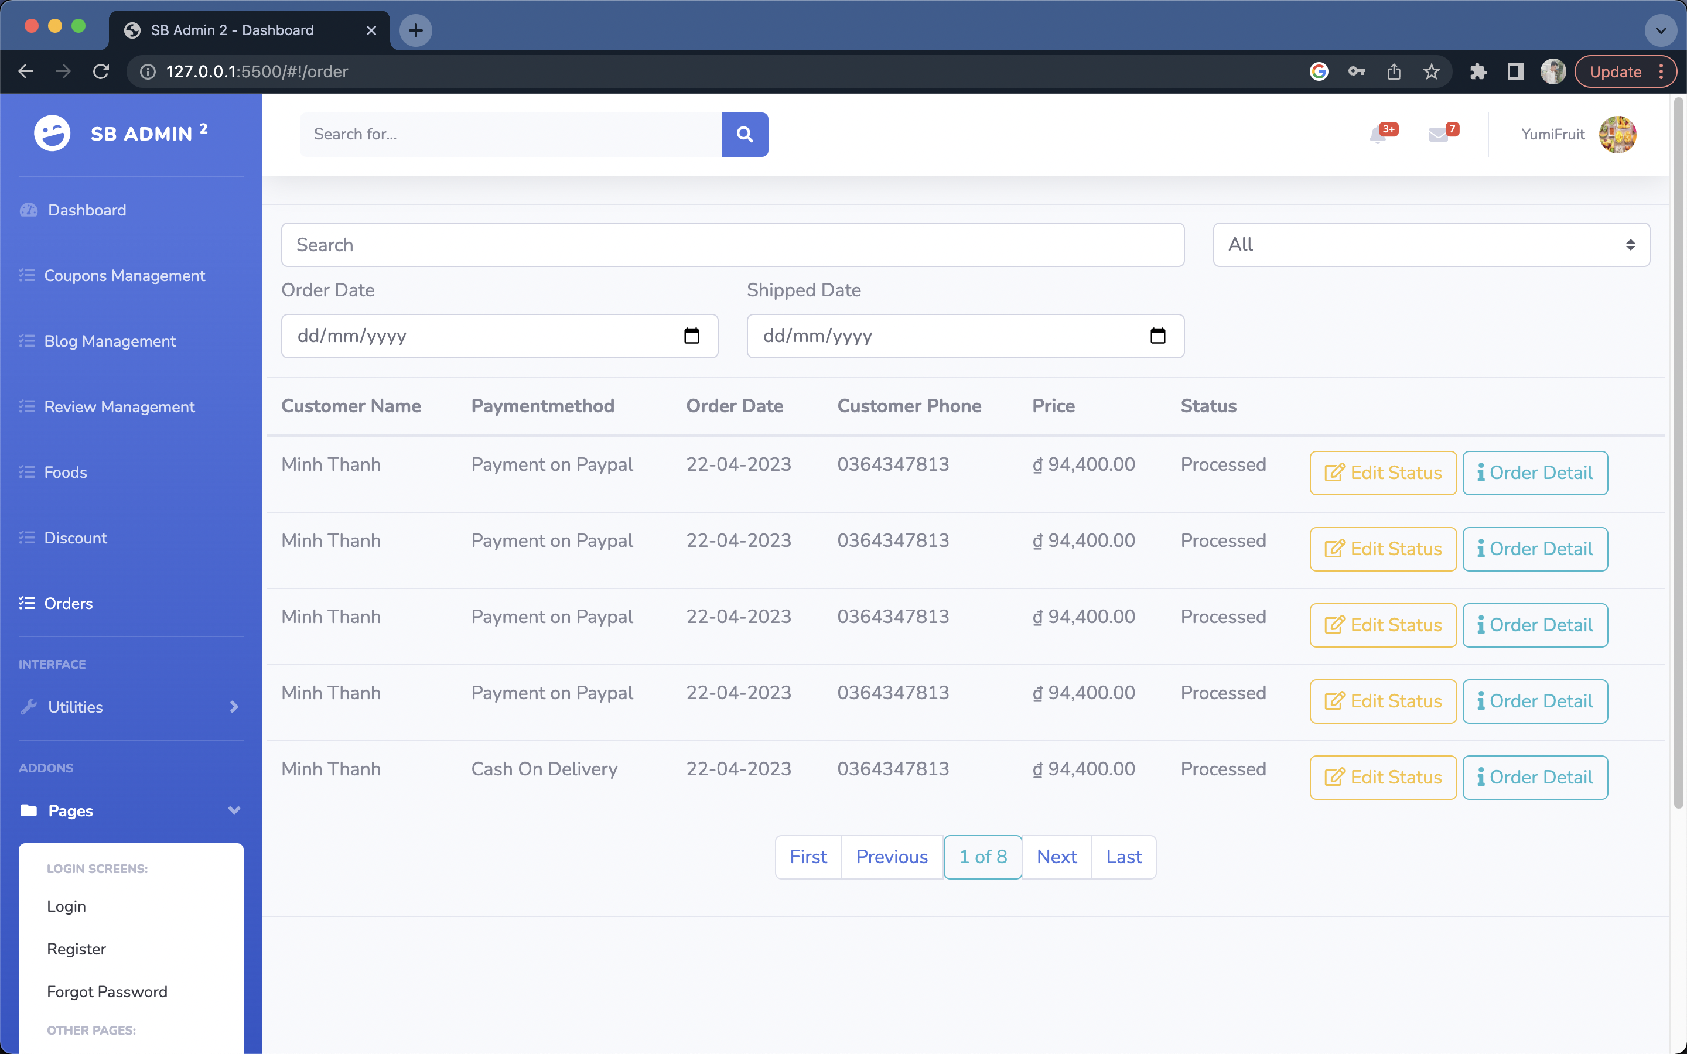
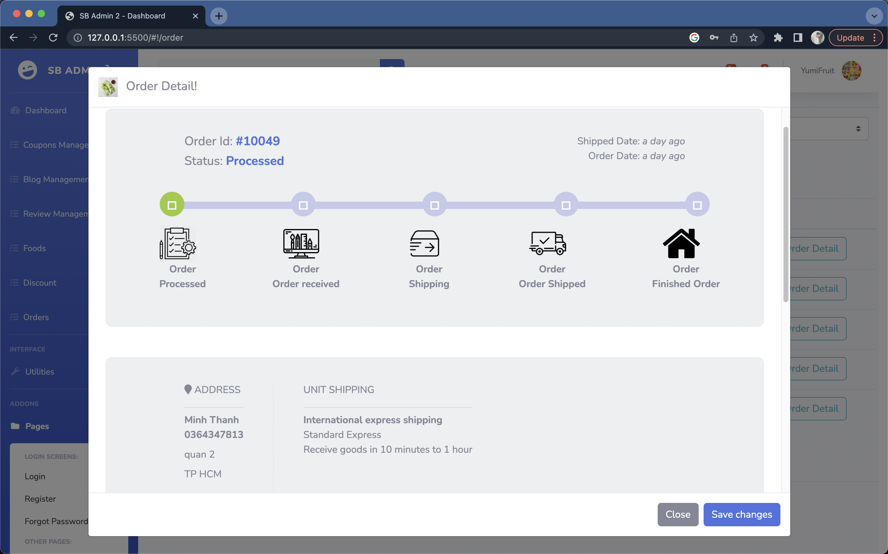
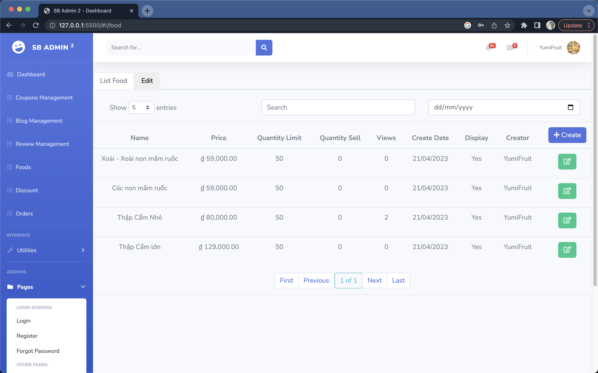
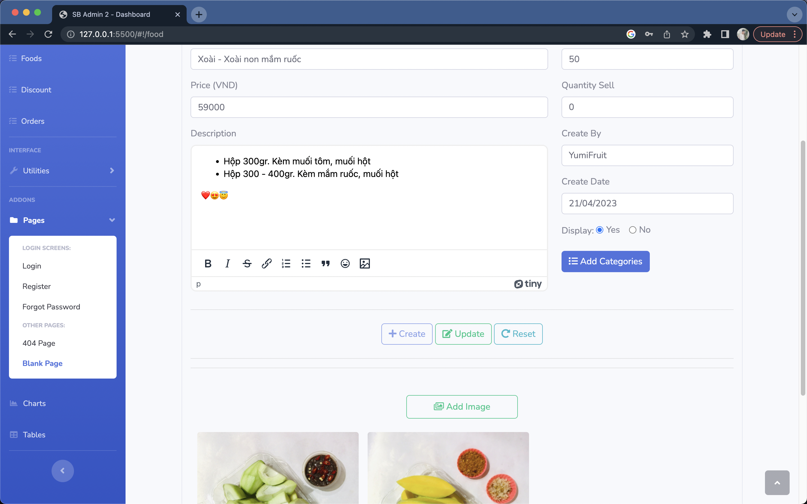
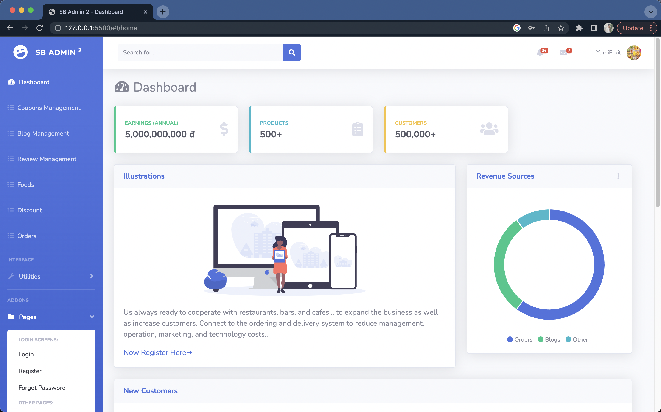
2.3.6 Giao diện admin

Slide 30
3. Thực hiện dự án.

Slide 31
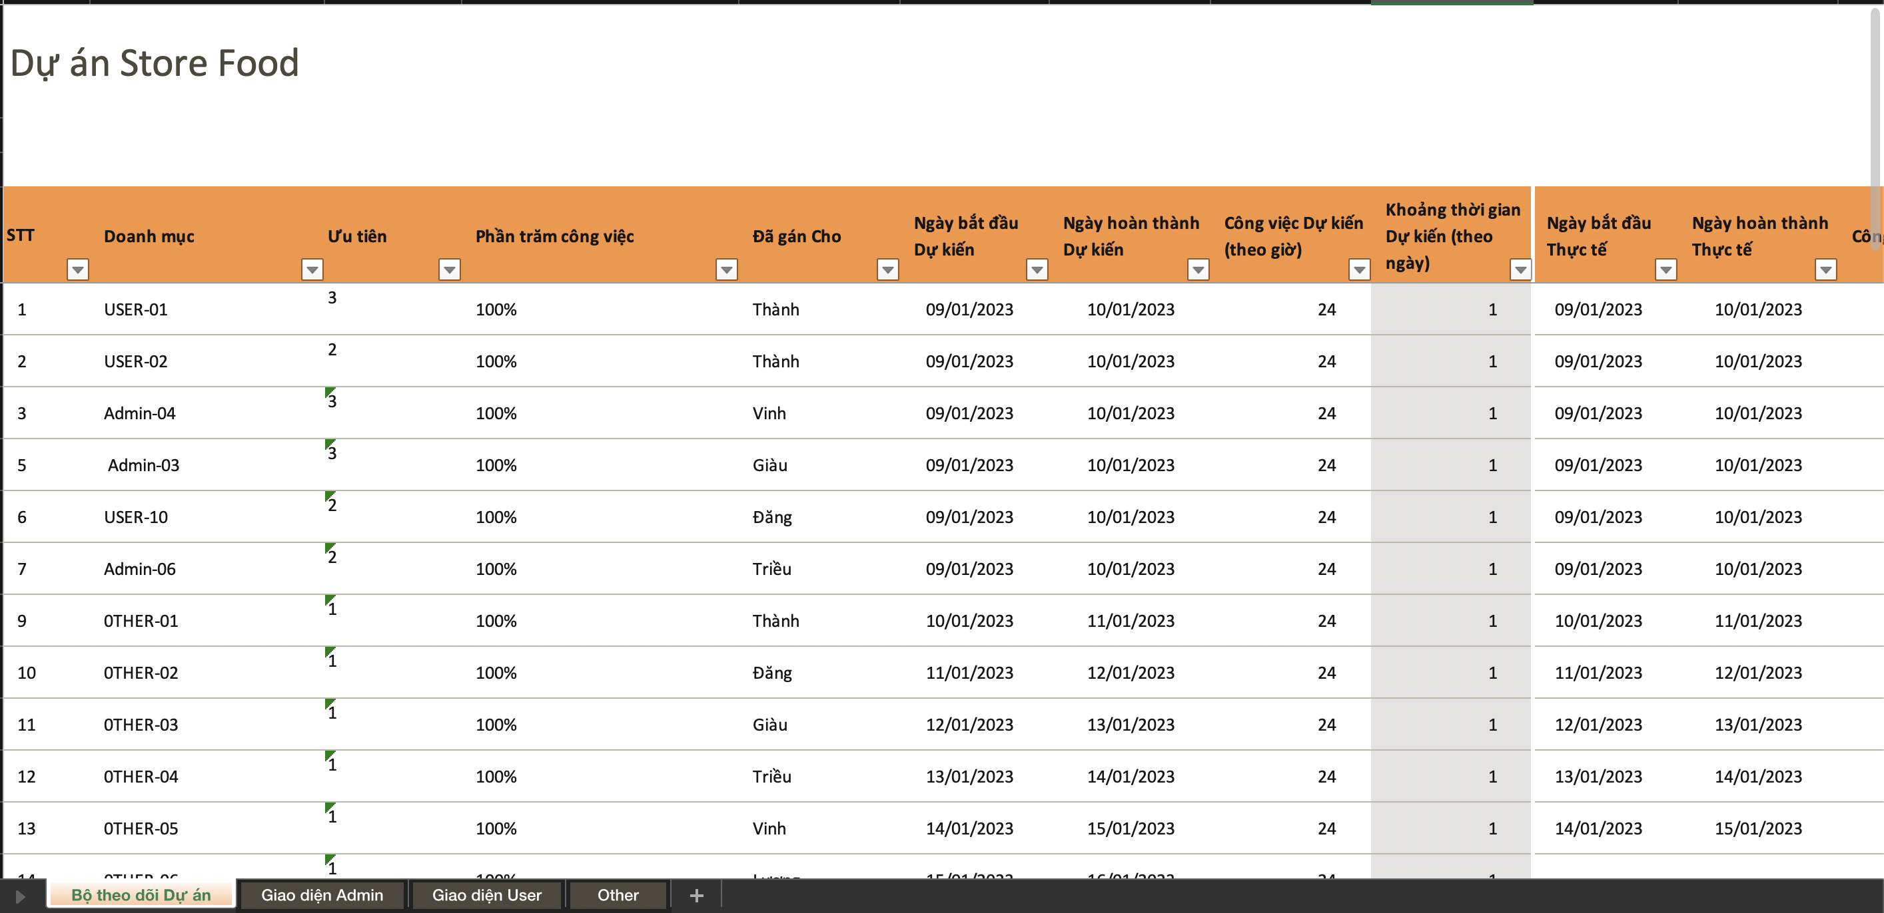
3.1 Quản lý công việc

Slide 32
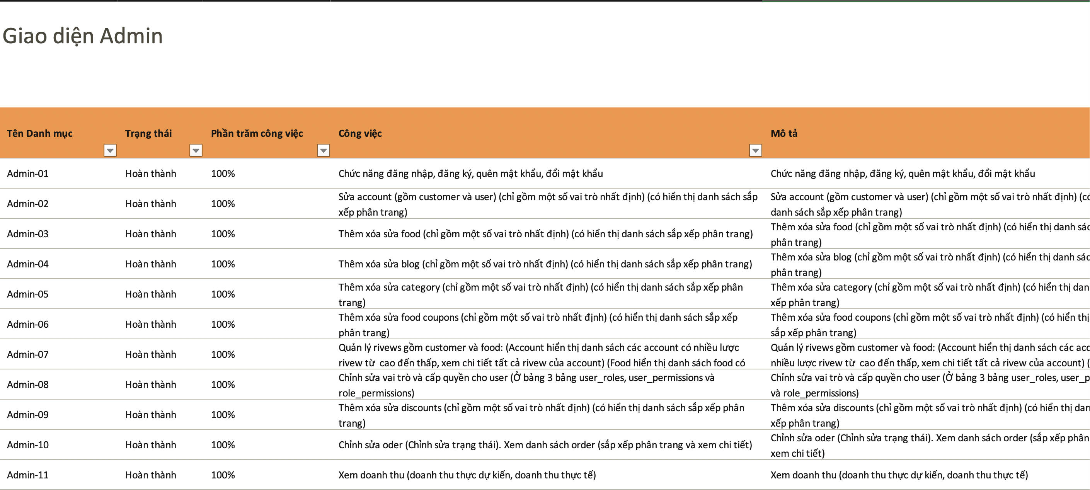
3.1 Quản lý công việc

Slide 33
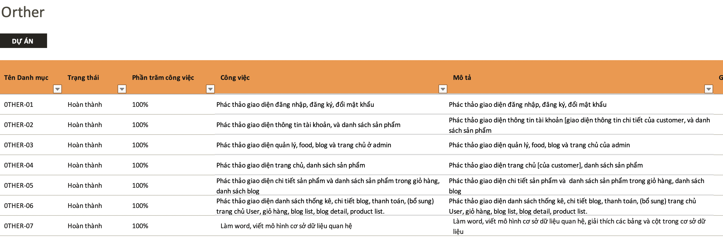
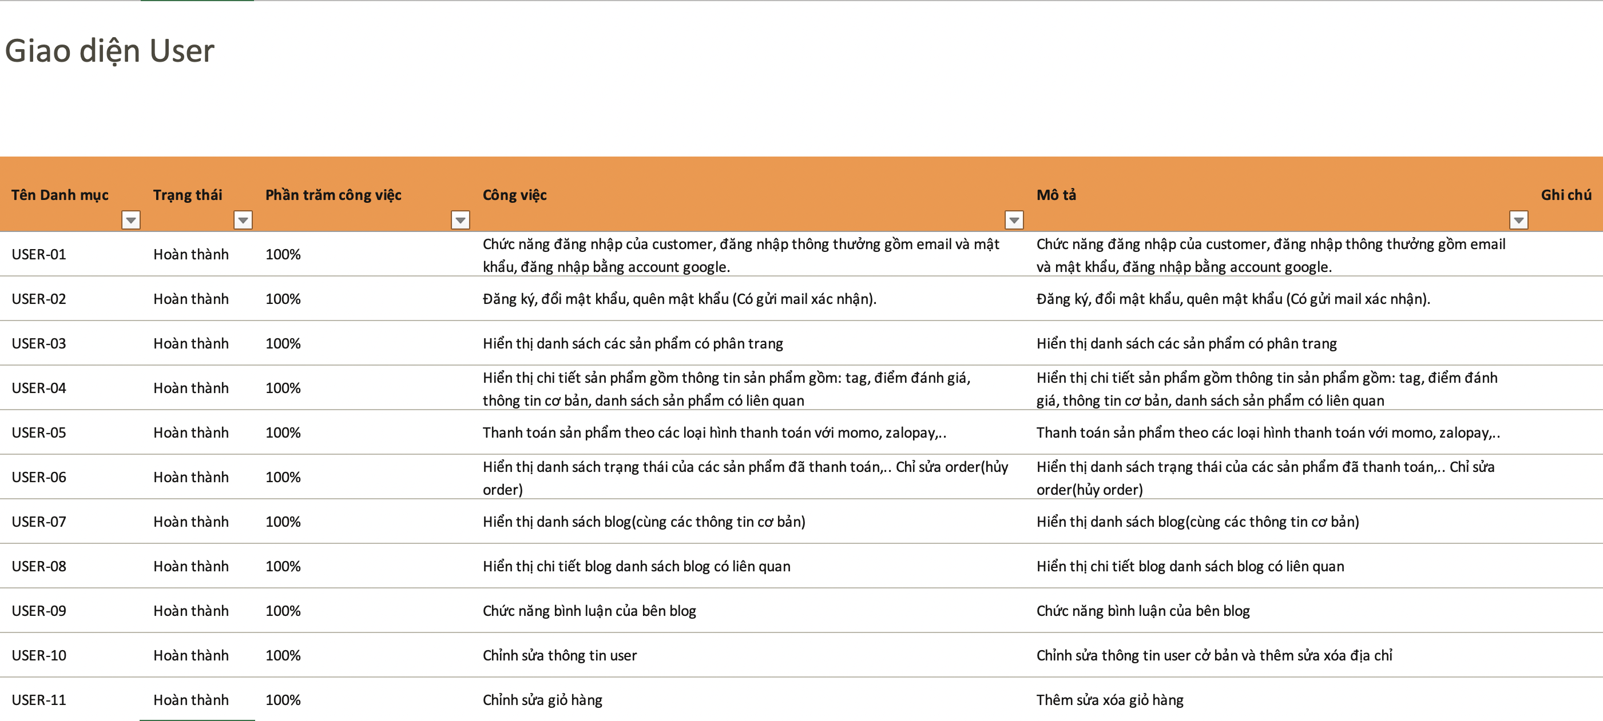
3.1 Quản lý công việc

Slide 34
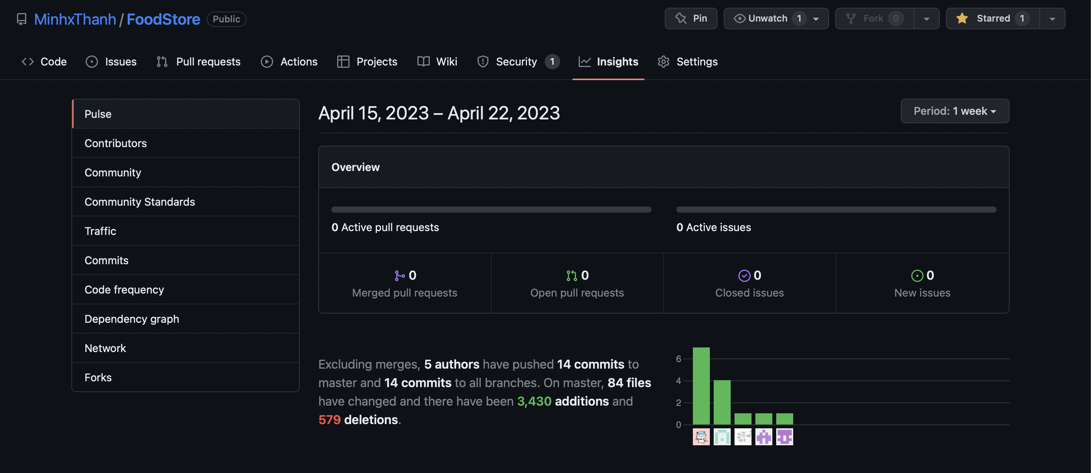
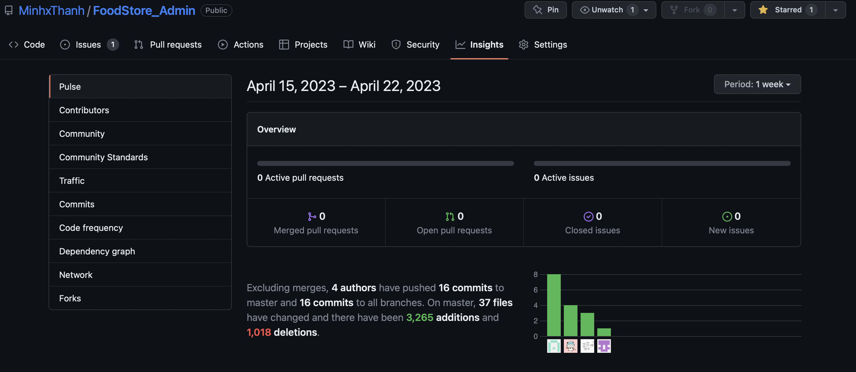
3.2 Quản lý source codes

Slide 35
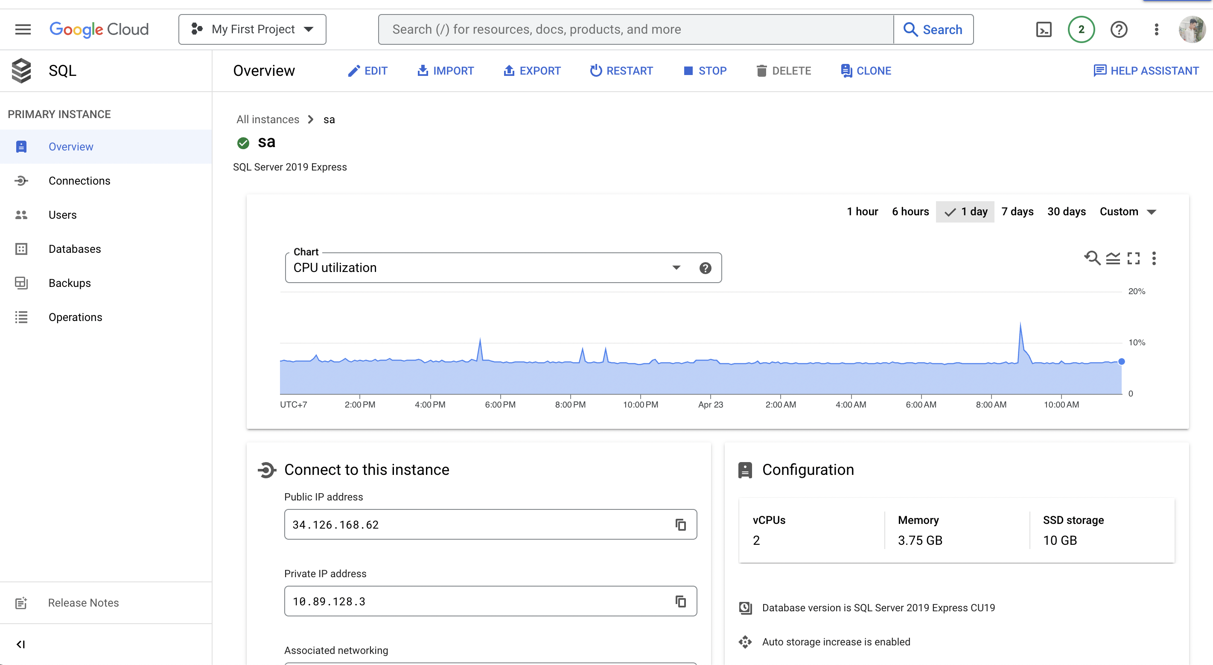
3.3 Quản lý Database (SQL Server)

Slide 36
4. Tổng kết và Demo

Slide 37
4.1 Tổng kết
.
Tiếp tục phát triển
Thêm nhiều phương thức thanh tóan
Phát triển thêm giao diện
Phát triển thêm app mobile
Thuận lợi
03
Các thành viên có tinh thần học hỏi, đoàn kết.
Khó khăn
Được giảng viên hướng dẫn đầy đủ, tận tình, tâm huyết, sẵn sàng trao đổi với nhóm.
Các thành viên trong nhóm còn hạn chế và thiếu kinh nghiệm với một dự án thực tế.
Cùng nhau phân công, công việc hỗ trợ lẫn nhau đẩy nhanh tiến độ code. Đưa ra cách giải quyết thích hợp cho dự án.
01
02
Bất đồng về thời gian và nơi họp ở của từng thành viên trong nhóm.

Slide 38
4.2 Demo dự án

Slide 39
Cảm ơn quý thầy cô và quý hội đồng để đến dự, mong nhận được góp ý để nhóm phát triển hơn nữa trong tương lai !

